Slide 1
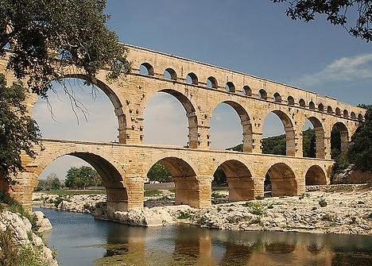
มรดกทางวัฒนธรรม
ชาวโรมันเรียนรู้งานศิลปวัฒนธรรมต่างๆ จากกรีก และดัดแปลงให้สอดคล้องกับความต้องการของตน
ประสบความสำเร็จในการสร้างสิ่งก่อสร้างเพื่อสนองความต้องการของรัฐและประชาชน เช่น
โคลอสเซียม สถานที่อาบน้ำสาธารณะ สะพานส่งน้ำ เป็นต้น
สะพานส่งน้ำ (aqueduc)ใช้เพื่อส่งน้ำให้ชาวเมืองใช้

Slide 2
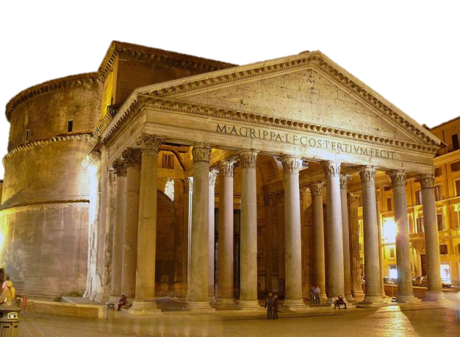
งานด้านสถาปัตยกรรม เน้นความใหญ่โตทนทาน อาคารประตูโค้งที่เป็นศิลปะโดดเด่นของโรมัน ได้แก่ แพนธีออน
งานประติมากรรม ของชาวโรมันมีลักษณะสมจริงตามธรรมชาติ สะท้อนบุคลิกภาพและอารมณ์ความรู้สึกของมนุษย์ได้สมจริง
งานประพันธ์ ของโรมันแท้ๆ
มีวัตถุประสงค์ที่จะสนอง
จักรวรรดิ และสร้าง
ความภาคภูมิใจให้
พลเมืองโรมัน เช่น
มหากาพย์อิเนียด
วิหารแพนธีออน

Slide 3
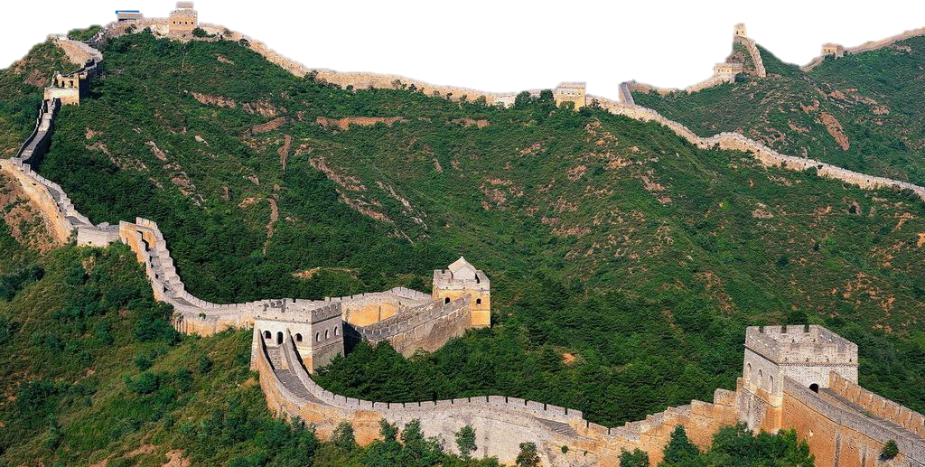
อารยธรรมจีน

Slide 4
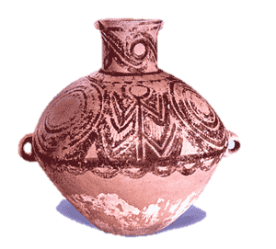
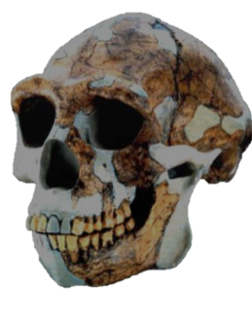
สมัยก่อนประวัติศาสตร์
พบโครงกระดูกมนุษย์โบราณ
วัฒนธรรมแรก คือ วัฒนธรรมหยางเซ่า อยู่ทางตอนเหนือของจีน
มีการเพาะปลูก ทำเครื่องมือจับปลา เครื่องปั้นดินเผา
แบบลายเขียนสี
กระดูกศรีษะมนุษย์ปักกิ่ง พบที่ถ้ำโจวโข่วเตี้ยน ใกล้กรุงปักกิ่ง
เครื่องปั้นดินเผาลายเขียนสี วัฒนธรรมหยางเซ่า

Slide 5
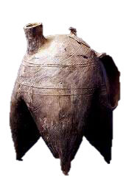
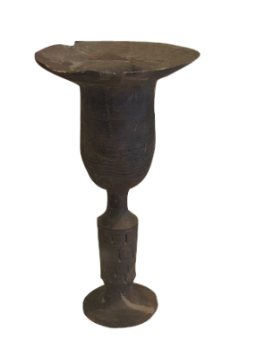
ในยุคโลหะ-สำริด มีวัฒนธรรมหลงซาน อยู่เป็นชุมชนใหญ่ มีถนน มีการจัดระเบียบการปกครอง การทำเครื่องปั้นดินเผาแบบรมดำ นำหยกมาเป็นเครื่องมือเครื่องใช้
ภาชนะสามขาและภาชนะสำริดวัฒนธรรมหลงซาน

Slide 6
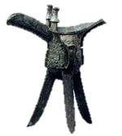
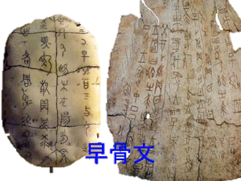
สมัยประวัติศาสตร์
1. ราชวงศ์ชาง
มีการประดิษฐ์ตัวอักษรแบบรูปภาพบนกระดูกสัตว์และบนกระดองเต่า
มีการทำเครื่องใช้ต่างๆ ด้วยสำริด
นับถือเทพเจ้าแห่งการเพาะปลูก เรียกว่า ชางตี้ ทำปฏิทินบอกฤดูกาลต่างๆ ซึ่งมีความสำคัญต่อการเพาะปลูก
ตัวอักษร บนกระดองเต่า
ภาชนะสำริดในสมัยราชวงศ์ชาง

Slide 7
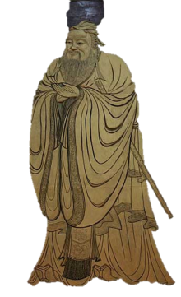
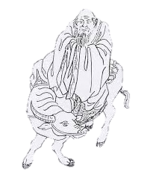
2. ราชวงศ์โจว
เป็นราชวงศ์ที่ปกครองจีนนานที่สุด ในประวัติศาสตร์ราชวงศ์ของจีน
มีความเชื่อว่ากษัตริย์คือโอรสแห่งสวรรค์
มีความรุ่งเรืองทางปรัชญา เกิดลัทธิขงจื้อ ลัทธิเต๋า
มีการประดิษฐ์เข็มทิศ การประดิษฐ์ตะเกียบเพื่อใช้หยิบอาหารซึ่งได้กลายเป็นสัญลักษณ์อย่างหนึ่งของจีน
เล่าจื้อ ผู้ให้กำเนิดลัทธิเต๋า
ขงจื้อ ผู้ให้กำเนิดลัทธิขงจื้อ

Slide 8
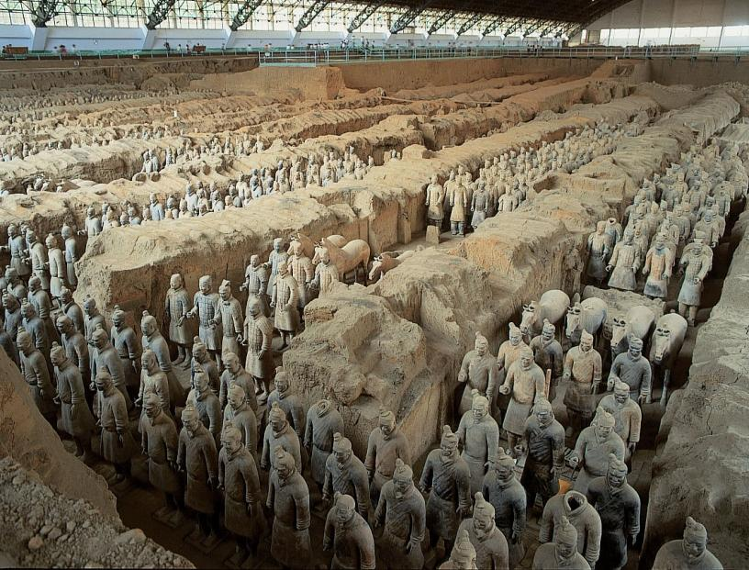
3. ราชวงศ์ฉิน
ปฐมจักรพรรดิ คือ จิ๋นซีฮ่องเต้
สามารถรวมจีนให้เป็นปึกแผ่น และมีอำนาจเด็ดขาดในการปกครองมณฑลต่างๆ
โปรดให้สร้างถนน ขุดคลอง เพื่อเชื่อมโยงราชธานีกับมณฑลต่างๆ
ทรงให้สร้างกำแพงเมืองจีน โดยต่อเติมและเชื่อมโยงจากกำแพงที่มีอยู่เดิม
สัญลักษณ์ของความยิ่งใหญ่อีกอย่างหนึ่งคือ พระราชวังขนาดใหญ่ และสุสานที่มีทรัพย์สินและรูปปั้นขนาดเท่าตัวจริงของนักรบและม้า

Slide 9
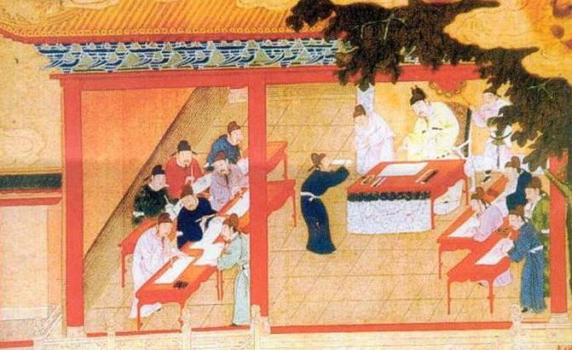
4. ราชวงศ์ฮั่น
เป็นสมัยที่จีนมีความเจริญรุ่งเรือง
เริ่มมีการสอบจอหงวน
พระพุทธศาสนาจากอินเดียเริ่มเผยแผ่สู่จีน มีผลต่อความเจริญรุ่งเรืองของอารยธรรมจีนมาก
มีการสำรวจเส้นทางสายไหมเพื่อใช้ติดต่อกับอินเดีย และยุโรป
ภาพวาดการสอบจงหงวน

Slide 10
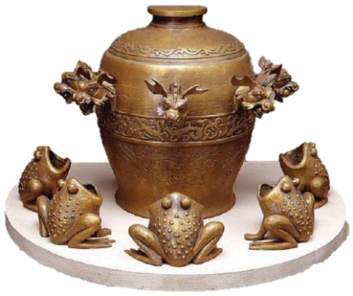
ซือหม่า เชียน ได้ปรับปรุงปฏิทินจันทรคติ และเขียนหนังสือ สื่อจี้
มีการประดิษฐ์กระดาษ และเครื่องมือวัดแผ่นดินไหว
เมื่อสิ้นสุดสมัยราชวงศ์ฮั่น จีนเกิด
การแตกแยกภายใน หรือสมัยสามก๊ก
แต่ในช่วงเวลาดังกล่าว พระพุทธศาสนา
มีความเจริญรุ่งเรืองมาก
เครื่องมือวัดแผ่นดินไหว

Slide 11
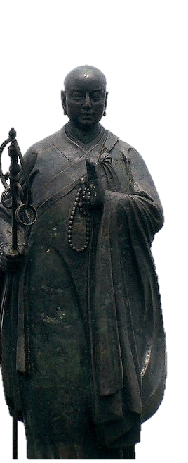
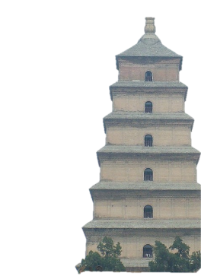
5. ราชวงศ์ถัง
จีนกลับมาเป็นปึกแผ่นอีกครั้ง และนับเป็นยุคทองของจีน
มีเขตแดนกว้างใหญ่ อารยธรรมรุ่งเรืองสูงสุด โดยเฉพาะด้านบทกวี และจิตรกรรม
มีการเผยแผ่ศาสนามากมาย และพระถังซำจั๋ง เดินทางไปศึกษาพระพุทธศาสนาที่อินเดีย ทำให้เกิดการแปล
พระไตรปิฎกเป็นภาษาจีนจำนวนมาก

Slide 12
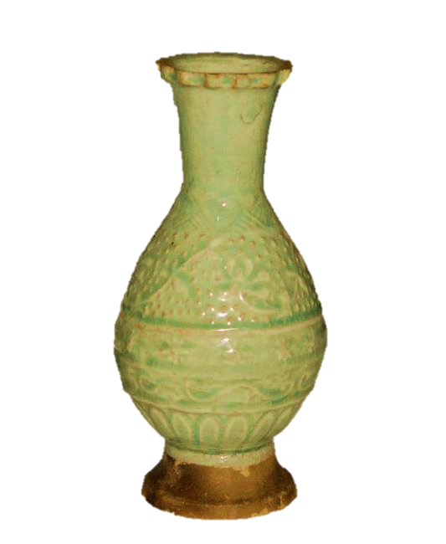
6. ราชวงศ์ซ้อง
จีนถูกชนเผ่าทางเหนือรุกรานจนต้องย้าย เมืองหลวงลงมาทางใต้
มีการประดิษฐ์ดินปืน เพื่อใช้ในการทำดอกไม้ไฟ
งานศิลปะที่โดดเด่น ได้แก่ ภาพวาด และเครื่องกระเบื้อง

Slide 13
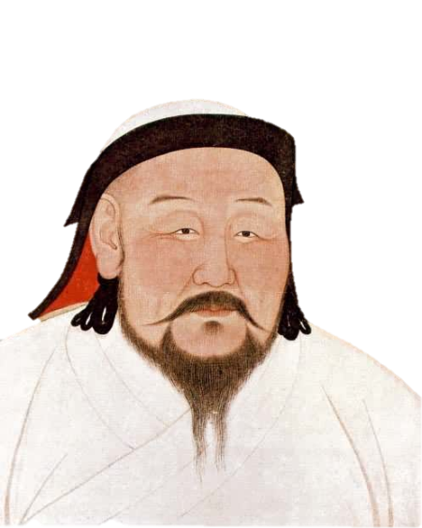
7. ราชวงศ์หยวน
อำนาจและชื่อเสียงของจีนขยายออกไปอย่าง กว้างขวาง มีอาณาเขตไปจนถึงยุโรป
ชาวยุโรปเดินทางเข้าสู่ราชสำนักจีน ที่สำคัญ คือ มาร์โค โปโล ได้เขียนบันทึกเหตุการณ์เกี่ยวกับจีนในยุคนั้นไว้
กุบไลข่าน

Slide 14
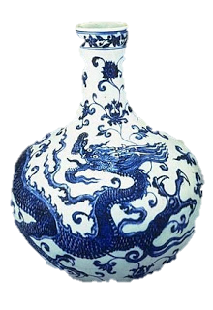
8. ราชวงศ์หมิง
ระยะแรก เมืองหลวงอยู่ที่เมืองหนานจิง ต่อมาย้ายไปอยู่ที่เป่ย์จิง (หรือปักกิ่งในปัจจุบัน)
มีการส่งกองเรือขนาดใหญ่ออกสำรวจทางทะเลไป จนถึงแอฟริกาตะวันออก
มีการแต่งวรรณกรรมสำคัญ เช่น สามก๊ก ไซอิ๋ว

Slide 15
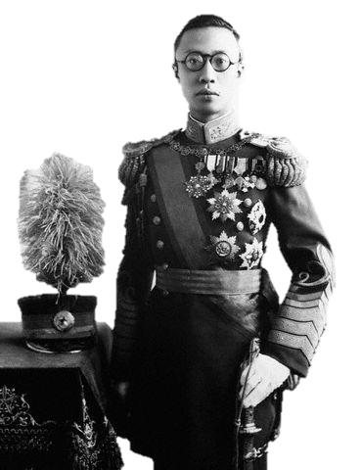
9. ราชวงศ์ชิง
ในระยะแรกขยายอำนาจออกไปได้กว้างใหญ่ แต่ต่อมาเสื่อมอำนาจเพราะจักรพรรดิไม่มีความสามารถ และเกิด การฉ้อราษฎร์บังหลวงกันมาก
มีการทำสงครามฝิ่นระหว่างจีนกับอังกฤษ
ซึ่งจีนเป็นฝ่ายแพ้
การเข้ามาของจักรวรรดินิยมตะวันตก เป็น
สาเหตุหนึ่งที่ทำให้การปกครองแบบ
จักรพรรดิสิ้นสุดลง
ผู่อี้ จักรพรรดิจีนองค์สุดท้าย

Slide 16
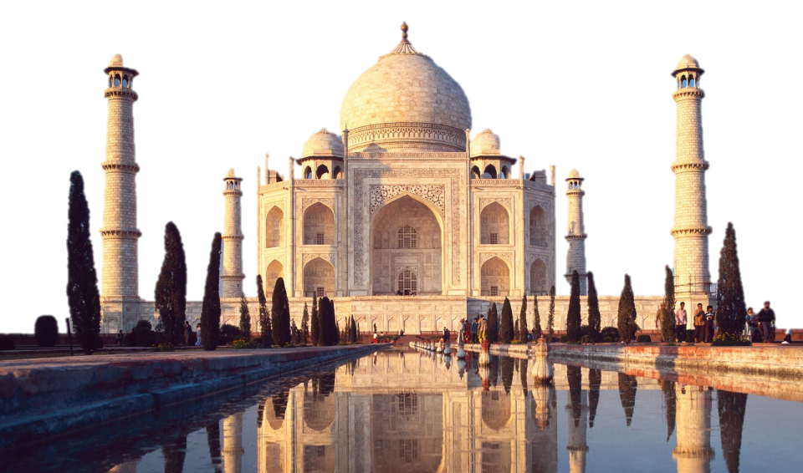
อารยธรรมอินเดีย

Slide 17
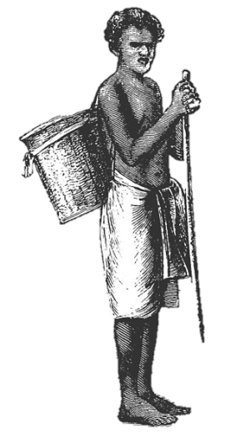
สมัยก่อนประวัติศาสตร์
ยุคหินเก่า ผู้คนยังเร่ร่อนเก็บหาอาหาร ล่าสัตว์
ยุคหินกลาง รู้จักนำสุนัขป่ามาเลี้ยง ทำเครื่องมือ หินให้ดีขึ้น
ยุคหินใหม่ รู้จักการเพาะปลูก นำสัตว์มาเลี้ยง ปั้นภาชนะใส่อาหาร รู้จักทอผ้า อยู่รวมกันเป็นชุมชน มีการนับถือพระแม่ธรณีเพื่อความอุดมสมบูรณ์ในการเพาะปลูก
ยุคโลหะ หรืออารยธรรมลุ่มแม่น้ำสินธุ เป็นอารยธรรมของชาวอินเดียดั้งเดิม ที่เรียกว่า เผ่าทฺรวิฑ
ชาวเผ่าทฺรวิฑ หรือทมิฬ มีรูปร่างเล็ก ผิวคล้ำ

Slide 18
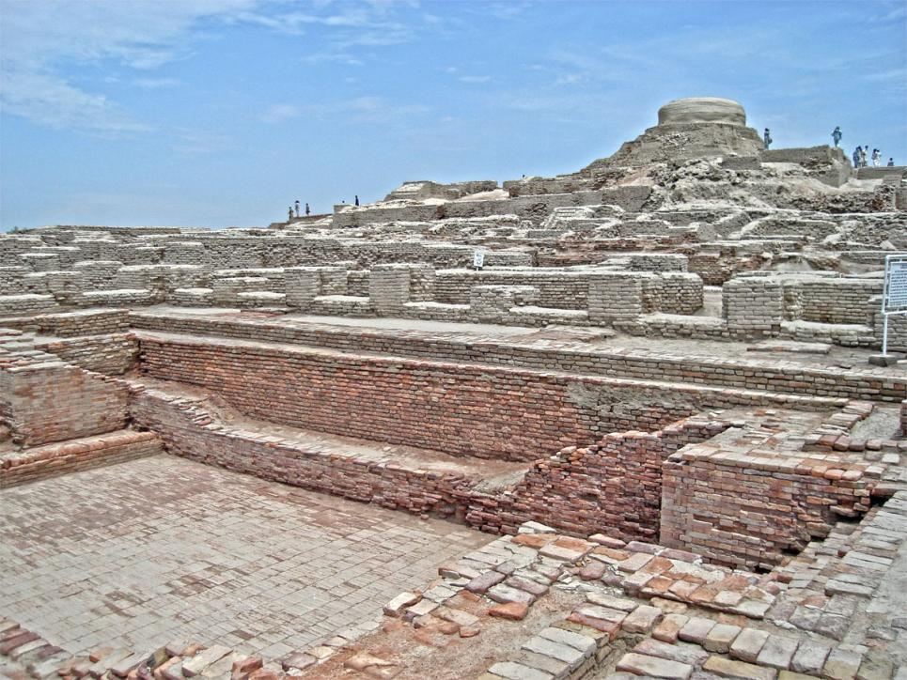
ซากเมืองโมเฮนโจ-ดาโร
แหล่งอารยธรรมลุ่มแม่น้ำสินธุอยู่ที่เมืองโมเฮนโจ-ดาโร และเมืองฮารัปปา
ซึ่งแสดงให้เห็นถึงความเจริญแบบอารยธรรมเมือง มีการวางผังเมือง มีที่อาบน้ำสาธารณะ มีระบบการระบายน้ำ และย่านการค้า

Slide 19
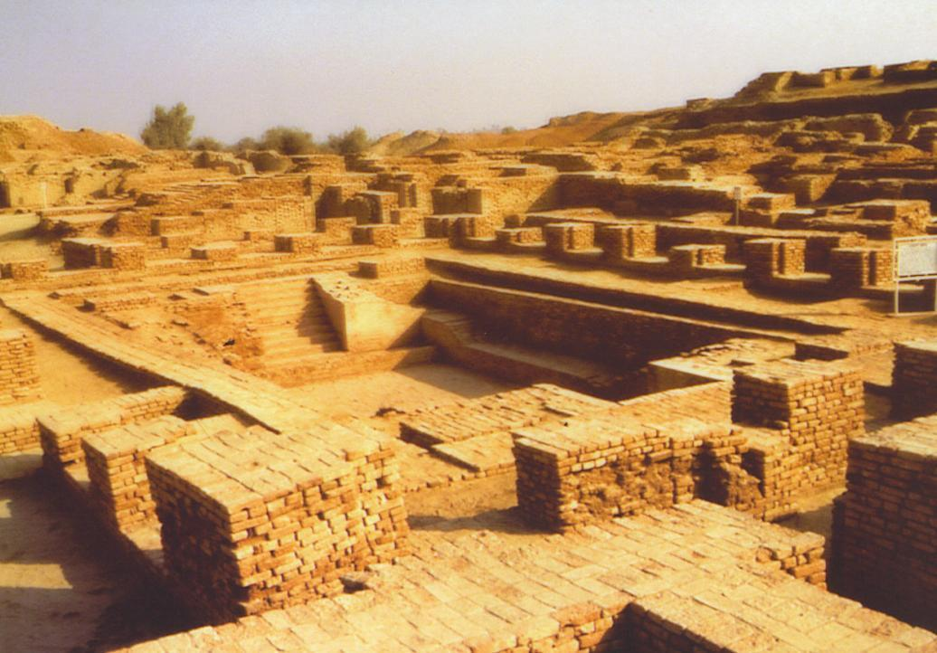
ซากเมืองฮารัปปา
ต่อมาชาวอารยันรุกรานเข้ามาในอินเดีย และให้ชาวทมิฬเป็นผู้รับใช้ และถูกเรียกว่า ทาส ซึ่งเป็นที่มาของการเกิด วรรณะ
มีการแต่งบทสรรเสริญพระผู้เป็นเจ้า แต่ไม่มีการจดบันทึก ต่อมาอินเดียเริ่มมีการประดิษฐ์ตัวอักษร จึงมีการจดบันทึกคัมภีร์ทั้งหลาย

Slide 20
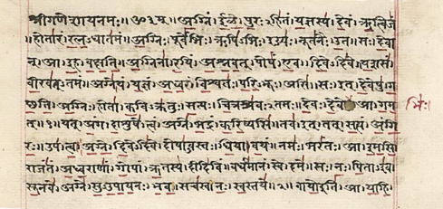
ยุคพระเวท
เรียกตามชื่อพระเวท
ที่ศักดิ์สิทธิ์ของชาวอารยัน คือ
1. ฤคเวท เป็นพระเวทที่ศักดิ์สิทธิ์ที่สุด เป็นการสวดอ้อนวอนให้เทพเจ้าประทานชัยชนะแก่ตน
2. ยชุรเวท เป็นคัมภีร์อธิบายวิธีประกอบพิธีบวงสรวง
3. สามเวท เป็นบทสวดสำหรับการทำพิธีบูชาด้วยน้ำโสมในพิธีของบ้านเมือง หรือของกษัตริย์
4. อถรรพเวท เป็นคัมภีร์เกิดขึ้นทีหลัง นับถือเทพและไม่ใช่เทพ ทั้งที่ให้คุณและให้โทษแก่มนุษย์
ส่วนหนึ่งของคัมภีร์พระเวท

Slide 21
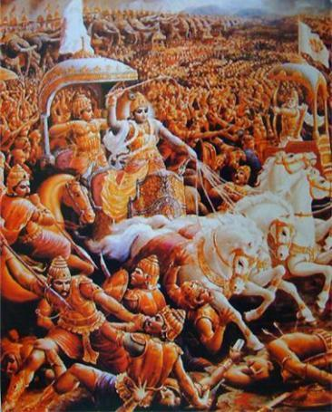
ยุคมหากาพย์
เรียกตามชื่อมหากาพย์ยิ่งใหญ่ของอินเดีย 2 เรื่อง คือ มหาภารตะ และรามายณะ
พวกอารยันได้ขยายอำนาจต่อไปทางตะวันออก และไปตั้งอาณาจักรในเขตพาราณสี
มีการก่อตั้งอาณาจักรของเผ่าต่างๆ การค้า และงานฝีมือมีมากขึ้น การบันทึกมีมากขึ้น
ภาพวาดมหากาพย์มหาภารตะ พระกฤษณะ กับอรชุนกลางสนามรบ

Slide 22
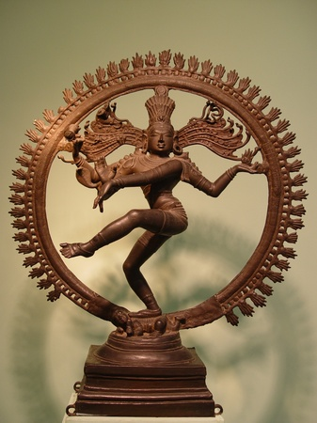
สมัยประวัติศาสตร์
ศาสนาฮินดู
เชื่อว่าพระวิษณุและพระศิวะเป็นผู้มาโปรด ช่วยให้พ้นจากชีวิตที่ยากลำบาก และช่วยให้มีชีวิตที่ดีกว่าในชาติหน้า
ยอมรับว่า ทางไปสู่สัจธรรมมีหลายทาง
มีเสรีภาพที่จะปฏิบัติตามความเชื่อของตนเอง
มีอิทธิพลต่อวัฒนธรรมอินเดียอย่างมาก
ศิวนาฏราช ปางหนึ่งของพระศิวะ เทพเจ้าสำคัญองค์หนึ่งในศาสนาพราหมณ์-ฮินดู

Slide 23
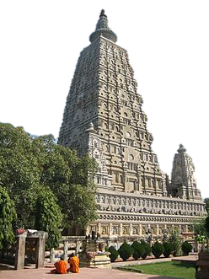
พระพุทธศาสนา
ถือกำเนิดขึ้นเพื่อให้เป็นทางเลือกของมนุษย์ที่ต้องการหลุดพ้น
จากทุกข์
หลักคำสอนมีบทบาทสำคัญต่อวิถีการดำเนินชีวิตของ
ผู้คน เช่น เชื่อเรื่องกรรม ทำดีได้ดี ทำชั่วได้ชั่ว เป็นต้น
หัวใจของพระพุทธศาสนา คือ การทำความดี ละเว้น
ความชั่ว ทำจิตในให้บริสุทธิ์
ภายหลังพระพุทธเจ้าปรินิพพาน พระพุทธศาสนาแยกออกเป็น 2 นิกาย คือ เถรวาท และมหายาน
เจดีย์พุทธคยา

Slide 24
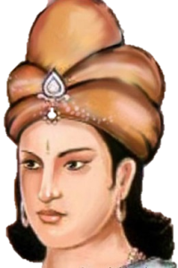
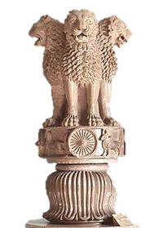
ราชวงศ์เมารยะ
พระเจ้าจันทรคุปต์ได้รวบรวมอินเดียให้เป็นปีกแผ่น และรวมอำนาจไว้ที่ศูนย์กลางได้เป็นครั้งแรก
กษัตริย์ที่สำคัญในเวลาต่อมา คือ
พระเจ้าอโศกมหาราช ทรงทำนุบำรุงและ เผยแผ่พระพุทธศาสนาไปยังดินแดนต่างๆ
เมื่อราชวงศ์เมารยะหมดอำนาจ อินเดียถูกต่างชาติหลายพวกรุกราน ทำให้อินเดียแตกแยกและอ่อนแอ
พระเจ้าอโศกมหาราช
เสาหินพระเจ้าอโศกมหาราช

Slide 25
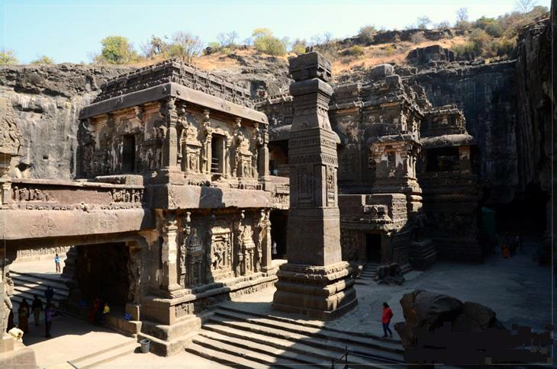
ราชวงศ์คุปตะ
พระเจ้าจันทรคุปต์ที่ 1 เริ่มรวมประเทศและขยายอำนาจออกไปจากแคว้นมคธ
เป็นสมัยแห่งความรุ่งเรืองทางวิทยาศาสตร์ และคณิตศาสตร์ โดยเป็นผู้เริ่มใช้เลขอารบิก และ เลขศูนย์ ก่อนดินแดนอื่น
หลังการสิ้นสุดของราชวงศ์คุปตะ อินเดียทางเหนือถูกต่างชาติรุกราน ทำให้ศาสนาอิสลามเริ่มเผยแผ่เข้าสู่อินเดีย ส่วนทางใต้ศาสนาพราหมณ์-ฮินดูยังรุ่งเรือง
ถ้ำเอลโลรา ของศาสนาพราหมณ์-ฮินดู เมืองออรังกบาด รัฐมหาราษฎระ

Slide 26
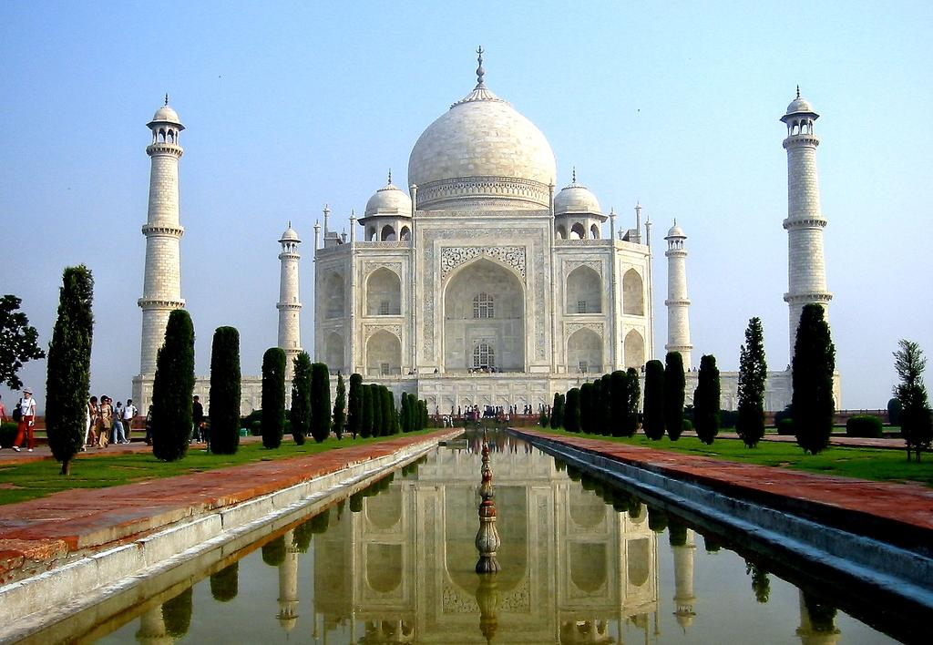
ราชวงศ์โมกุล
เป็นราชวงศ์สุดท้ายที่ปกครองอินเดีย
ผู้ก่อตั้งจักรวรรดิโมกุล คือ อักบาร์มหาราช ทรงส่งเสริมให้มีขันติธรรมทางศาสนา
สุลต่านที่สำคัญอีกพระองค์ คือ ชาห์ เจฮัน ผู้สร้างทัชมาฮัล
จักรวรรดิโมกุลหมดอำนาจลง เมื่ออังกฤษเข้ายึดครองอินเดีย

Slide 27
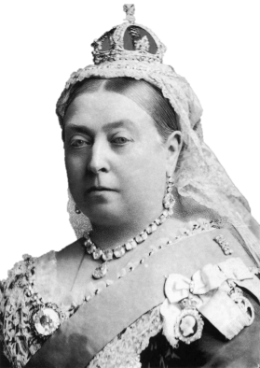
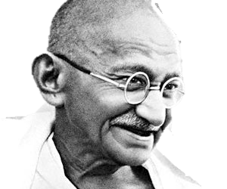
อินเดียภายใต้การปกครองของอังกฤษ
อังกฤษปกครองอินเดียโดยวิธีแบ่งแยกการปกครอง โดยตั้งข้าหลวงเป็นผู้ปกครอง
มีการสร้างทางรถไฟ ถนน สะพาน โรงพยาบาล
และจัดการศึกษา
ต่อมาชาวอินเดียเรียกร้องการปกครองตนเอง
และนำไปสู่การเรียกร้องเอกราช
สมเด็จพระราชินีนาถวิกตอเรีย จักรพรรดินีพระองค์แรกแห่งอินเดีย
มหาตมะ คานธี ผู้นำชาวอินเดีย ในการเรียกร้องเอกราชจากอังกฤษ

Slide 28
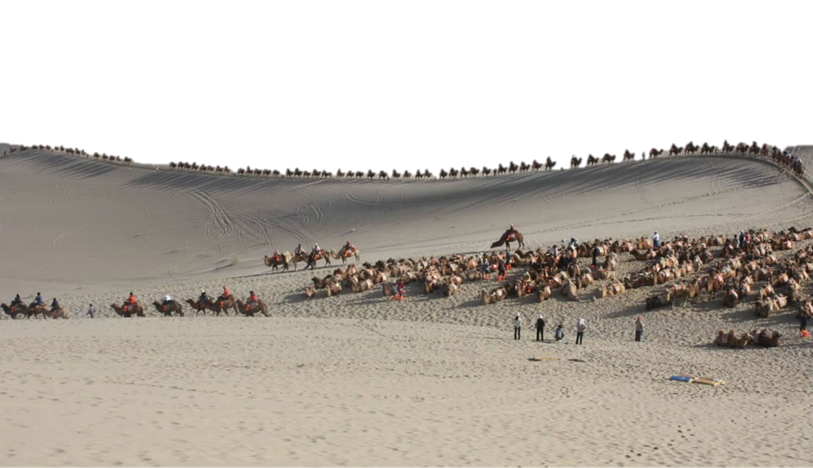
รูปแบบการติดต่อระหว่างโลกตะวันออก และโลกตะวันตก

Slide 29
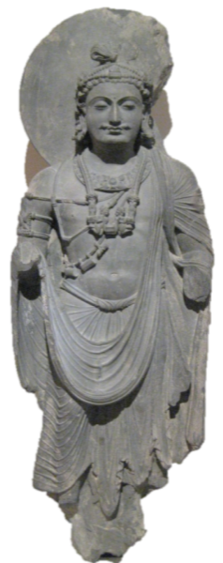
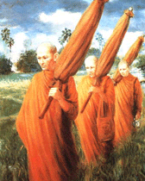
การขยายอำนาจ และการเผยแผ่ศาสนา
ในสมัยพระเจ้าอะเล็กซานเดอร์มหาราช แห่งมาซิโดเนีย รุกรานเอเชียมีผลทำให้สถาปัตยกรรมของกรีกแพร่หลายใน
เอเชีย
การเผยแผ่ศาสนาในทวีปเอเชีย ด้วยกัน มีพระพุทธศาสนา และ ศาสนาอิสลาม ส่วนศาสนาที่เผยแผ่ ข้ามทวีป คือ คริสต์ศาสนา
ภาพวาดคณะพระธรรมทูตที่เดินทาง ไปประกาศพระพุทธศาสนาใดินแดน ต่างๆ
พระพุทธรูปที่ได้รับอิทธิพล รูปแบบประติมากรรมกรีกในสมัย พระเจ้าอะเล็กซานเดอร์มหาราช

Slide 30
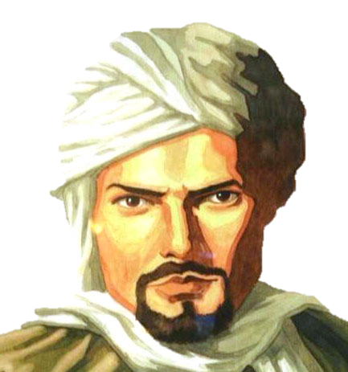
การแสวงหาพันธมิตร และการผจญภัย
ในสมัยราชวงศ์ฮั่น มีการส่งทูตไปยังดินแดนทางตะวันตกของจีน เส้นทางที่เดินทางไปเรียกว่า เส้นทางสายไหม
นักผจญภัย เช่น อิบน์ บัตตูตา ชาวโมร็อกโก เดินทางไปยังดินแดนต่างๆ และเป็นแรงบันดาลใจให้นักเดินทางรุ่นหลังทำตาม
อิบน์ บัตตูตา ชาวโมร็อกโก นักเดินทางในยุคกลาง

Slide 31
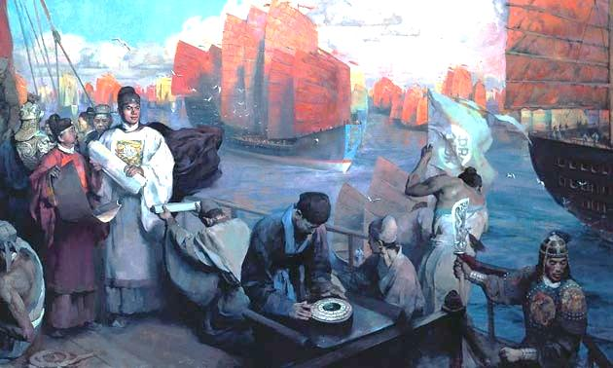
การค้าขาย
มีการแลกเปลี่ยนซื้อขายสินค้าระหว่างโลกตะวันออกกับโลกตะวันตก สินค้าของจีนโดยเฉพาะผ้าไหม เป็นที่นิยมของชาวโรมันชั้นสูง
สมัยกลางชาวยุโรปต้องการสินค้าเครื่องเทศและพริกไทย จึงเป็นสาเหตุให้เกิดการแสวงหาเส้นทางเดินเรือ
นายพลเจิ้งเหอหรือซำปอกง แม่ทัพบัญชาการสูงสุดของจีน ในการเดินทางท่องทะเลของเรือมหาสมบัติ

Slide 32
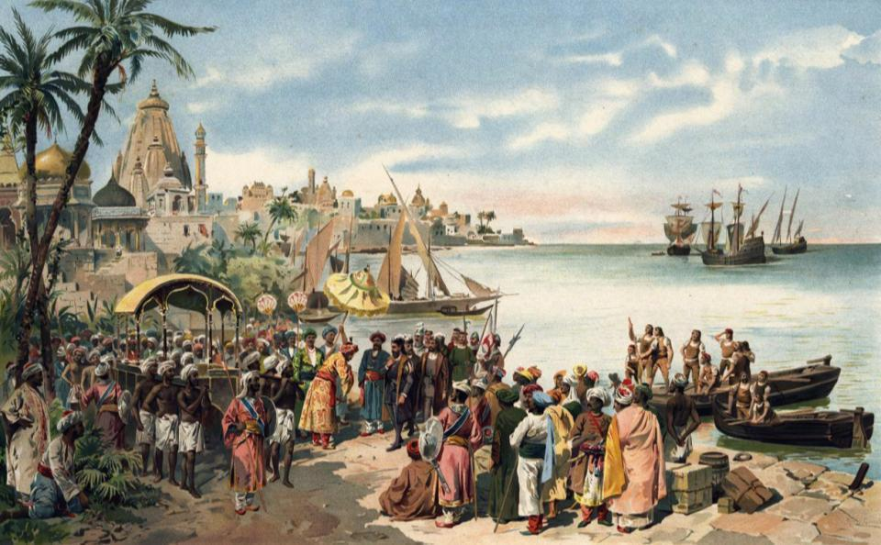
ตัวอย่างการแลกเปลี่ยนอารยธรรม

Slide 33
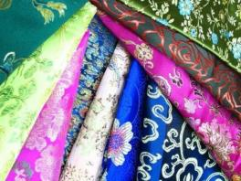
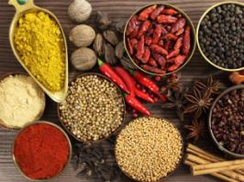
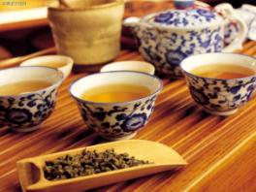
ความต้องการสินค้าจากโลกตะวันออก
ความต้องการสินค้าจากโลกตะวันออก
ชนชั้นสูงของชาวโรมัน นิยมแต่งกายด้วยผ้าไหมจีน ผ้าไหมจึงเป็นที่ต้องการมาก
ชาวตะวันตกใช้เครื่องเทศและพริกไทยในการปรุงรสและถนอมอาหาร เครื่องเทศและพริกไทย จึงกลายเป็นของจำเป็น
ชาวตะวันตก ซื้อใบชา จากจีนจำนวนมากไปปลูกในอาณานิคม ทำให้การดื่มชากลายเป็นวัฒนธรรมของชาติตะวันตก เป็นต้นมา

Slide 34
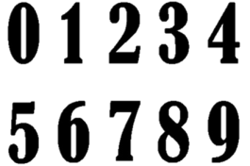
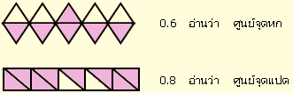
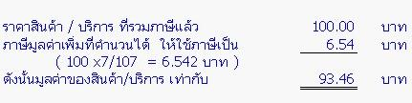
เลขอารบิกและระบบการคำนวณ
ชาวอินเดียยังได้คิดค้นระบบทศนิยมขึ้นมาเพื่อใช้ในการคำนวณ
อินเดียคิดค้นระบบตัวเลขอารบิกมาใช้แทนเลขโรมัน
เมื่อแลกเปลี่ยนสินค้า การค้าขาย การคำนวณผลกำไร ขาดทุน จึงจำเป็นต้องใช้ความรู้ในการคำนวณมาเพื่อหาคำตอบ

Slide 35
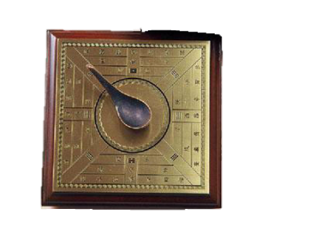
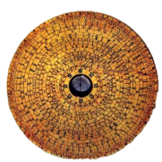
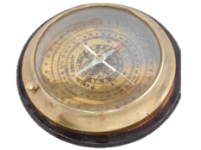
เข็มทิศ
จีนประดิษฐ์เข็มทิศได้เป็นชาติแรกของโลก ใช้เพื่อการทำนายเป็นหลัก
มีการพัฒนาเข็มทิศเพื่อใช้ในการบอกทิศทาง ในระยะแรกใช้เพื่อหาทิศทางในการก่อสร้างบ้านเมือง
ต่อมาพัฒนาเข็มทิศไว้ใช้ในการเดินทาง เดินเรือ ชาวอาหรับได้นำความรู้จากเรื่องเข็มทิศจากจีน ไปใช้ และชาวยุโรปก็รับ มาจากอาหรับอีกต่อหนึ่ง

